Slide 1
My BLOG MERN project
by Jean clair Mbula for GoMyCode

Slide 2
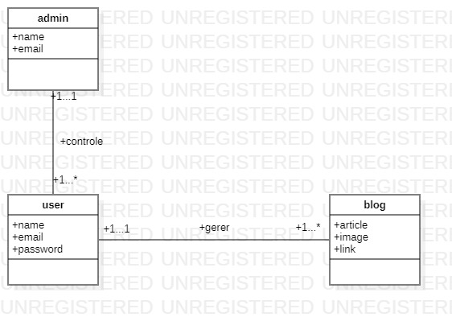
Class diagrams

Slide 3
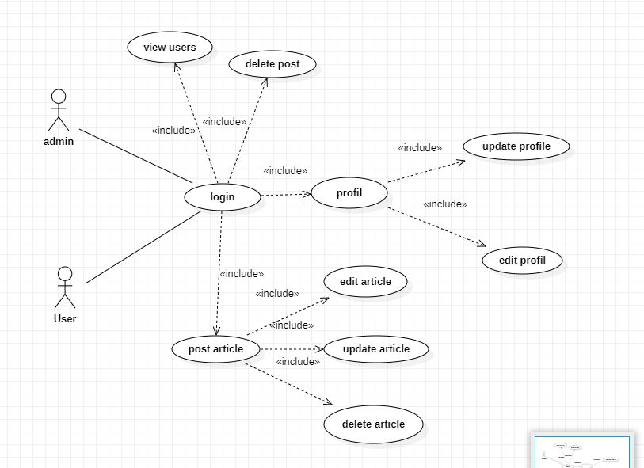
Use case diagram

Slide 4
Logiciels utilisés.
MongoBD
Express
React (Redux)
Node.js

Slide 5
Fonctionnement de l’application.
Nous avons deux acteurs, l’administrateur et l’utilisateur.
Ce dernier peut s’inscrire (Register) et se connecter (Login) dans sont compte.
Une fois connecter, il peut voir son profil dans le Dashboard. Il peut créer son blog, ajouter un article, le modifier et le supprimer . Ce qui est amusant dans tout ça et que l’utilisateur connecté est le seul à pouvoir procéder à cette tâche ; donc aux méthodes CRUD de son blog.
Puis nous avons l’administrateur, qui a le contrôle sur le blog en général, sa tâche consiste à gérer les utilisateurs ; dans son Dashboard, il peut voir les utilisateurs connectés et enregistrés, la date, l’heure et peut le supprimer également.
En conclusion, avec l’instructrice Imen SOLTANI, nous avons appris assez pour nous envoler seuls. Je suis reconnaissant envers elle, sa patience, son dévouement et sa gentillesse, toujours présente en cas de besoin; et suis également reconnaissant envers GoMyCode (instructeurs et admin) pour mettre à disposition les formations du futur pour les passionnés des nouvelles technologies.
Learn By Making.
Thank you ( Merci, Matondo mingi…)!

